Slide 1

Родительское собрание
«школьные задания»

Slide 2

Актульность
АКТУАЛЬ НОСТЬ
Выполнение школьниками домашних заданий – обязательная часть учебы. Время урока, как правило, не позволяет в достаточной степени отработать и закрепить все учебные навыки. Кроме того, все дети разные. В силу своих возрастных особенностей им необходима помощь родителей в организации времени выполнения домашнего задания. Развитие навыка самостоятельной деятельности необходим как для успешного обучения в школе , так и в жизни вообще. Следовательно, развитие самостоятельности детей – это забота об их будущем.

Slide 3
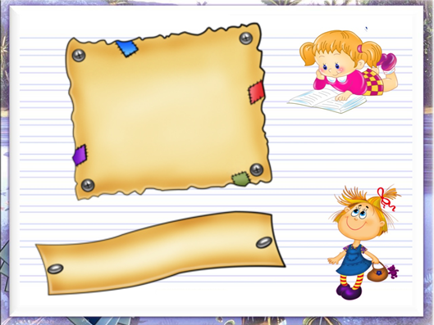
Цель :
1 Выявить представления родителей об организации учебной работы детей дома;
2 Дать рекомендации родителям о том, как формировать у детей навыки самоконтроля, умение работать самостоятельно.

Slide 4

Ход собрания
1.Введение в тему собрания
2.Практическая работа
3.Учитель к барьеру
4.Советы родителям
5.Педагогическая ситуация
6. Работа в группах
7. Подводим итоги
8. Разное

Slide 5

1. Введение в тему собрания.
Жила – была Красная Шапочка, такая хорошенькая да умненькая, что лучше её и на свете не было. Мать любила её без памяти, а бабушка ещё больше. Раз пошла Красная Шапочка к бабушке. Идёт она лесом, цветочки собирает, кузнечиков слушает, и вдруг вспомнила, а уроки – то она не сделала, а солнце к вечеру клонится…
Задание для родителей: продолжить сказку, составить 1-2 предложения по цепочке.

Slide 6


.
1Учёба в школе, выполнение домашних заданий – серьёзный труд. Что такое домашнее задание известно всем и каждому. Несколько поколений школьников домашнее задание называют «домашкой»
2«Домашка» - это то, что мешает бедным детям свободно дышать после окончания школьных занятий. Зачем же столько поколений учителей настаивают на выполнении домашнего задания, и отчего столько поколений несчастных школьников с таким же постоянством стараются избежать этой «горькой участи»?

Slide 7
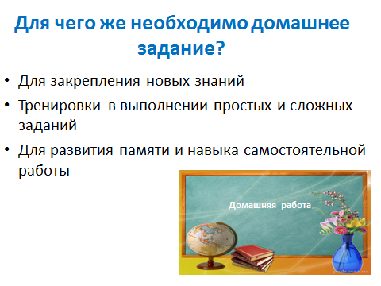

Slide 8
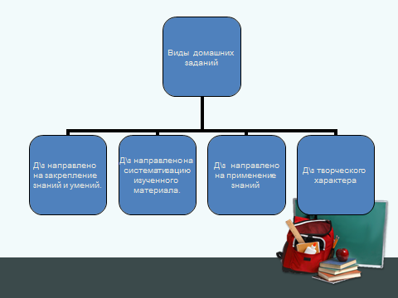

Slide 9


Функции домашнего задания
Одной из главных является функция выравнивания знаний и умений ребёнка, его навыков, в том случае, если он долго болел, или много пропустил, или не усвоил какую-то сложную тему.
Вторая функция домашнего задания – это стимулирование познавательного интереса учащегося, желания знать как можно больше по предмету или по теме.
Третья функция домашнего задания – это развитие самостоятельности ученика, его усидчивости и ответственности за выполняемое учебное задание.

Slide 10

Игра: «что?
где ?
когда?»
o У нашего ребенка есть специальное место, где он …
o - Самостоятельно справляется с …
o - Готовит с трудом…
o - Мы оказываем помощь ребенку в приготовлении домашних заданий. Эта помощь заключается в …
o - Когда ребенок учит уроки, мы …
o - Если ребенок выполнил домашнее задание небрежно, то

Slide 11

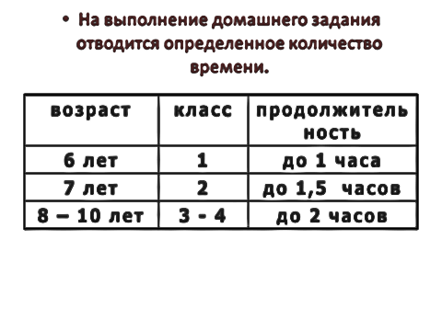

Slide 12
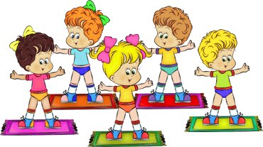
Для успешного выполнения задания необходим четкий ритм занятий. Например, после 25 минут занятий следует сделать перерыв на 5 – 10 минут, во время которого следует выполнить несколько физических упражнений.

Slide 13
Практическая работа
1 Старший ребенок у нас в свое время ходил в группу продленного дня. Уроки там делал кое-как, ну и успеваемость была соответствующая. Поэтому младшему строго-настрого наказала: без нас уроки не делать. Я прихожу после 18 часов, мы ужинаем и садимся за уроки. Я сижу рядом, при необходимости подсказываю или заставляю переделывать.
- Должен ли ребенок дожидаться родителей, чтобы выполнить домашнее задание?
- Как вы думаете, должно ли домашнее задание выполняться сначала в черновом варианте, а потом в
2 Мыс женой сразу договорились : пусть Светлана учится сама, как может. Я и в тетрадки не заглядываю. Жена иногда интересуется. Но мы считаем, раз ученица – Света, то пусть и свои учебные проблемы решает сама. Что не понимает, у ребят, у учительницы спросит, а уж отметка – что заработает, то и получит. Двойку получит, значит, гулять не пойдет, а как иначе?
тетради?
- Как вы оцениваете поведение родителей?
- Нужно ли помогать ребенку в учебной деятельности?
- Если ребенок получит двойку, то какие будут ваши действия?

Slide 14


Практические рекомендации
«Как приучить ребенка к самостоятельности в приготовлении уроков?»
Начните с предмета, который легче дается ребенку, и не отвечайте ни на один вопрос, обращенный к вам, пока задание не доделано до конца, посмотрите, есть ли оплошности, предложите искать их самому. Старайтесь избегать слова «ошибка». Не высмеивайте ошибки своих детей.

Slide 15

О чтении
Один раз ребенок читает сам. Потом вы, скажем, готовите у плиты, а он пересказывает прочитанное. Если неточно пересказывает какое-то место, пусть читает еще. Так уходим от бессмысленных повторов.
Обязательно читайте на ночь с ребенком книжки вслух, по очереди. Рассматривайте иллюстрации. Замечайте точность или невнимательность художника, возвращайтесь по ходу к тексту. Если есть отрывки, которые можно читать по ролям, используйте эту возможность. А просто так несколько раз не перечитывайте. Это скучно.

Slide 16

русский язык
Обращайте внимание на выполнение упражнения полностью. При трудностях выполните вслух все упражнения, но не пишите в учебнике ни букв, ни слов. При его письменном выполнении ребенок еще раз все вспоминает. Уйдите из комнаты, пока он выполняет задание, не стойте за спиной. Не сердитесь на своего ребенка и не злите его.

Slide 17

Задачи по математике
Учите читать и представлять как происшествия. Выполните чертеж. Найдите вспомогательное действие, если задача в два и более действия. Уточняем, о каких величинах идет речь. Ребенок самостоятельно записывает действия и ответ. Проверяете.

Slide 18
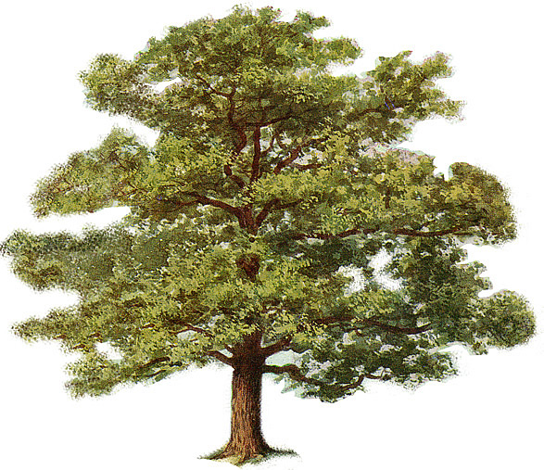
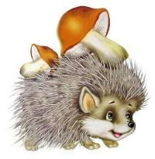
Окружающий мир
Читать не только по книге, но и выписывайте журналы. Делайте оттуда интересные вырезки и подбирайте тексты.

Slide 19
Метод ключевых слов
Этот метод может помочь ребенку при изучении большого по объему текста.
1. Ключевыми словами называются самые важные слова в абзаце. Когда вспоминаешь ключевые слова - сразу вспоминаешь, о чем сказано в нужной части текста.
2. При чтении абзаца выбирается одно или два ключевых (самых важных) слова. После этого выбранные слова записываются в нужной последовательности и к каждому слову ставится вопрос, который связывает его с соответст­вующей частью текста. Затем два ключевых слова надо соединить при помощи вопросов. В результате получается цепочка. Ее нужно записать и вы­учить. Пересказывая заданный текст, опираются именно на эту цепочку.

Slide 20

Метод «5П»
Этот метод был разработан американскими психологами. По их мне­нию, метод «5 П» позволяет сосредоточиться на самом основном в изучаемом тексте и помогает лучше его запомнить. Данный метод рекомендуется использовать при подготовке устных заданий.
1П - просмотри текст (бегло);
2П - придумай к нему вопросы;
ЗП - пометь карандашом самые важные места;
4П - перескажи текст (используя ключевые слова);
5П - просмотри текст повторно.

Slide 21
Помощь ребенку
Запастись терпением
Отправляйтесь в непосредственное путешествие из пункта «не могу , не знаю , не умею» в пункт «могу, знаю и умею!».
Главная роль принадлежит не Вам – Вы только сопровождаете маленького путешественника
Золотое правило гласит:-«То, что сегодня ребенок делает вместе со взрослым, завтра он делает сам!»

Slide 22


